Slide 1
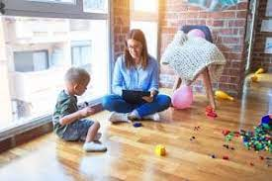
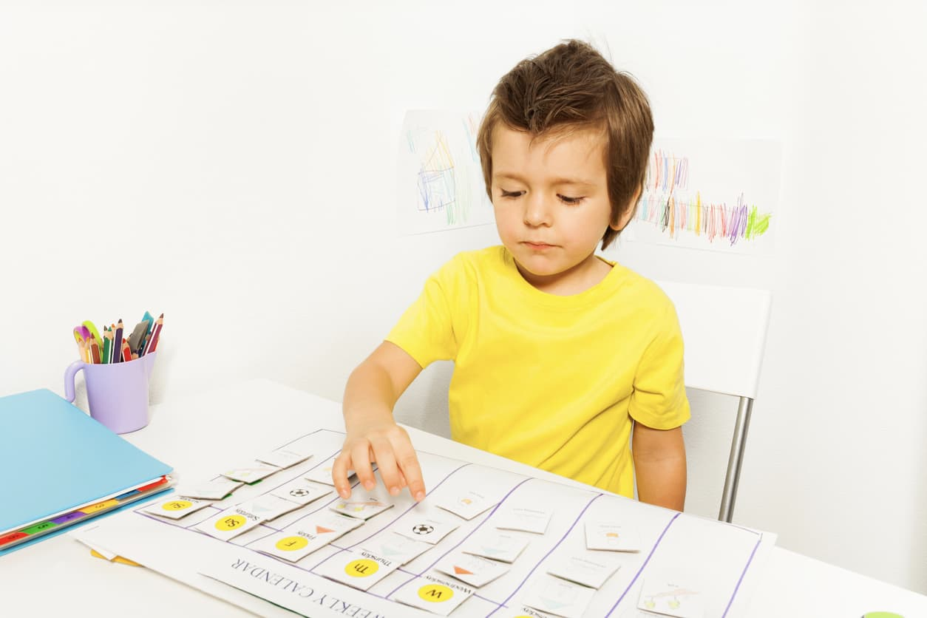
Estrategias para Ayudar a su Hijo
con Autismo en la Casa
Presentado por: Laura Villa

Slide 2
STRUCTURA Y PREDICTABILIDAD
Creando Rutinas
Todos los niños aprenden mejor con repetición y rutinas. Las rutinas consistentes
Proveen comodidad y consistenia (patrones, ritmos)/sentido de calma/auto-regulación
Entorno mas predecible (El niño sabe exactamente qué esperar. Menos ansiedad
// seguridad y tranquilidad).
Entienden eventos y actividades diarias.
Entienden expectativas (el niño entiende cuando es “hora de
jugar y “hora de comer”).
El niño se vuelve mas obediente (comienza a cooperar más y a hacer
las actividades con menos problemas de transición).
Completa mas tareas o actividades independientemente.
Mas calma en la casa

Slide 3
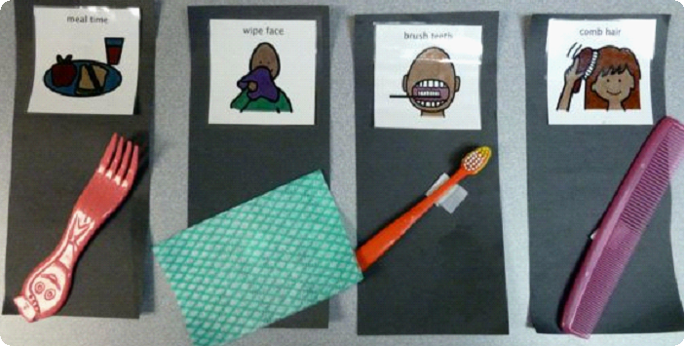
Creación de Rutinas Usando
Apoyos Visuales
Aprendices visuales
Ayudan a comunicarse con el niño que tiene dificultades con el lenguaje (herramientas poderosas de comunicación).
Proveen apoyo y estructura
Los apoyos visuales pueden ser fotos, palabras, objetos, símbolos, etc.

Slide 4
Horario Visual de la Casa
Provee una secuencia de actividades que le muestra al niño lo que va a pasar durante el día o durante una tarea o actividad.
Un horario o rutina visual se usa para
dividir una actividad grande o compleja
en pasos mas pequeños y manejables.

Slide 5
Tarjeta de Cambio o Actividad Especial
Si el cambio es inesperado,
ponga la tarjeta sobre la
foto que necesita cambiar
Si el cambio es planeado, ponga la tarjeta en vez
de la actividad que había planeado.

Slide 6
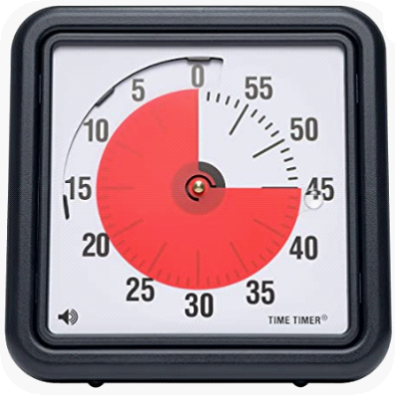
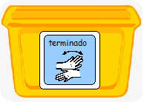
Temporizador (Cronómetro) Visual
y Caja de Terminado
- Ayuda con las transiciones (jugando con juguetes u objetos favoritos).
- El niño aprende a depositar las cosas en una caja y pasa a la
siguiente actividad.
- Use la caja al tiempo con el cronómetro visual para dejarle saber a
su hijo cuanto tiempo le queda para jugar con el objeto o juguete.
Cuando el cronómetro suene, ayude a su hijo a depositar el juguete en
la caja mientras dice “jugar está terminado”

Slide 7
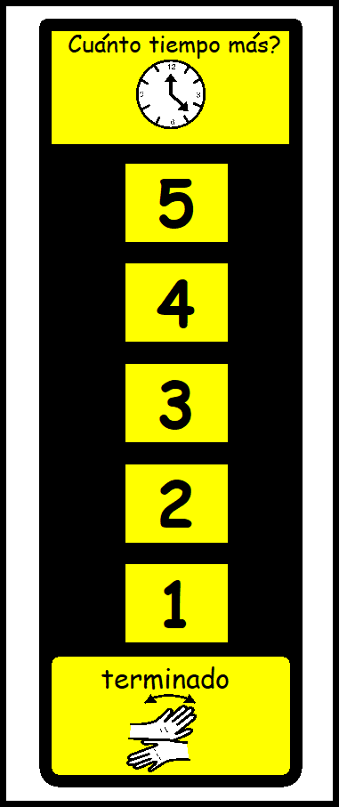
Temporizador Visual de
Cuenta Regresiva
El temporizador visual de cuenta regresiva representa intervalos aproximados de tiempo.
Incluye números en orden descendiente los cuales son removidos individualmente a medida que el tiempo va pasando.
Indica que una actividad ha terminado y es tiempo de seguir con la próxima.
Difiere del cronómetro en que en el temporizador el período de tiempo no es preciso y puede ser manipulado dependiendo de la circumstancias.

Slide 8
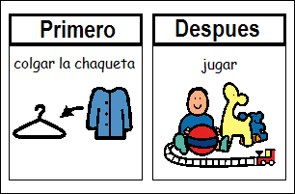
Tableros de Primero y Después
Ayuda a los niños a hacer una actividad
que casi no les gusta cuando ven que
después de esta
podrán hacer una actividad que les gusta.
Primero
Después

Slide 9
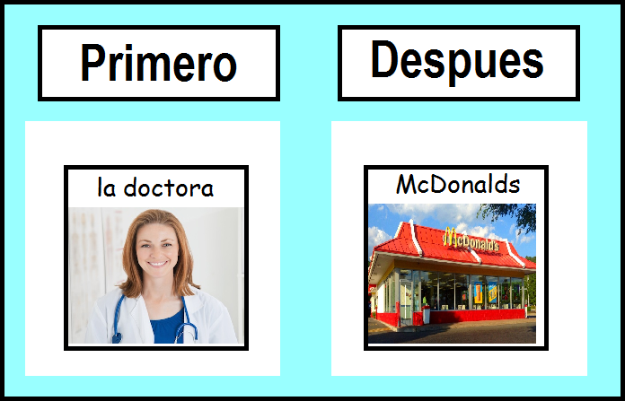
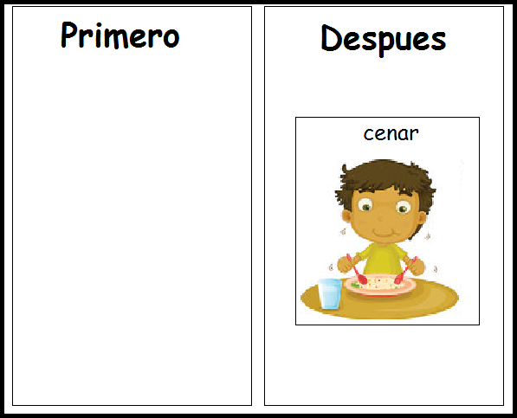
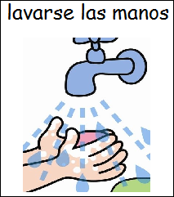
Tableros de Primero y Después
Primero
Después
Primero
Después

Slide 10
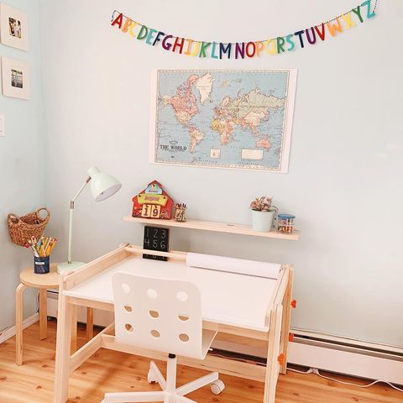
Otras Cosas que Puede Hacer
Sea consistente: Crear consistencia en el entorno de su hijo es
la mejor manera de reforzar el aprendizaje.
Cree espacios organizados y acogedores
en la casa.
Las actividades se deben hacer en
espacios apropiados y predecibles.
(comidas en el comedor, lectura-escritura en una
mesa pequeña, TV en la sala, etc.)
Mantenga el mismo horario. Trate de evitar interrupciones en la rutina. Si hay un cambio inevitable en el horario, prepare
a su hijo con anticipación.

Slide 11
Recompense/premie el buen comportamiento
Use refuerzo positivo
Felicítelos cuando actúen apropiadamente o cuando aprendan
una nueva habilidad (sea específico).
Otras maneras de premiar el buen comportamiento: calcomanías (stickers) o déjele jugar con su juguete favorito.

Slide 12
Conéctese Con Su Hijo
Su hijo se está comunicando con usted aunque no hable.
Usted solo necesita aprender su lenguaje.
- Busque señales no verbales: sonidos, expresiones faciales,
gestos que hace cuando está cansado, tiene hambre o quiere algo.
- Averigue la motivación de la rabieta.
- Tome tiempo para divertirse: Juegue con su hijo cuando esté
mas alerta y despierto (averigue que le hace reír, relajarse, etc.
Su hijo disfrutará mas las actividades sinó parecen educacionales ni
terapéuticas. Pase tiempo sin presiones con su hijo.
El juego es esencial para el aprendizaje de los niños y no debe sentirse
como trabajo.

Slide 13
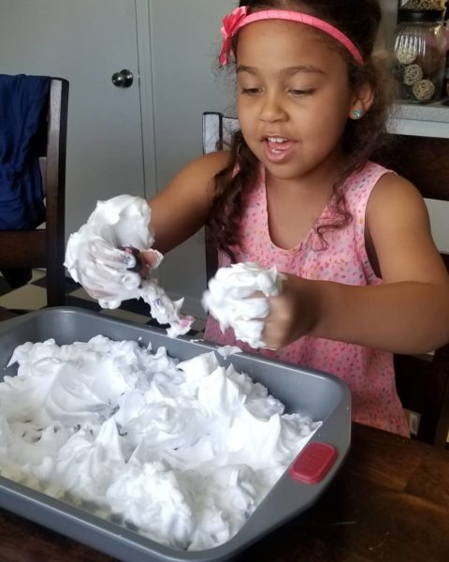
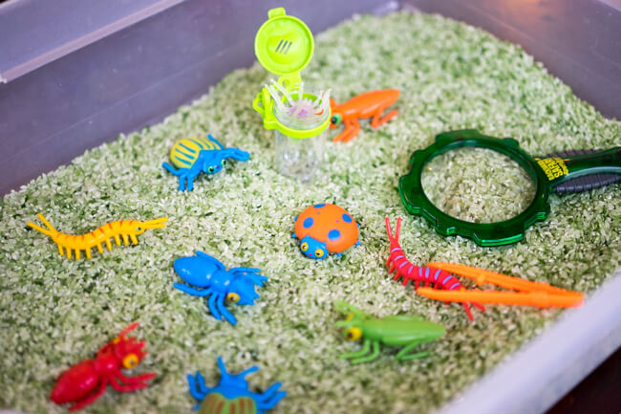
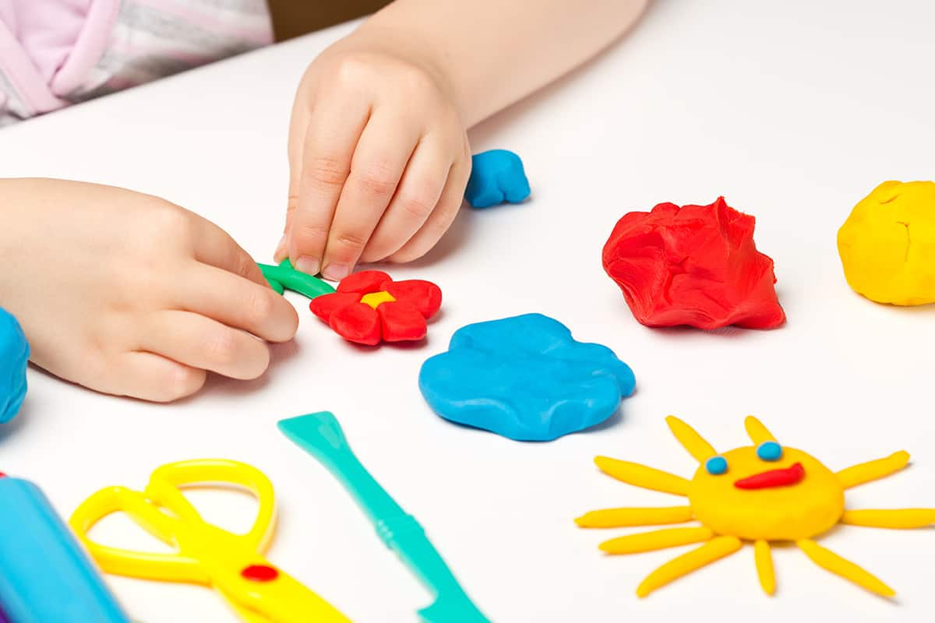
Actividades Sensoriales – Cajas Sensoriales
Haga plastilina casera: 2 tazas de harina, 1 taza de sal, ½-1 taza de agua fria, 1 cucharada de aceite, y 2 gotas de colorante de comida, si desea. Mezcle la harina, la sal, el agua, el colorante y el aceite. Amase bien hasta que la mezcla tenga la consistencia deseada.

Slide 14
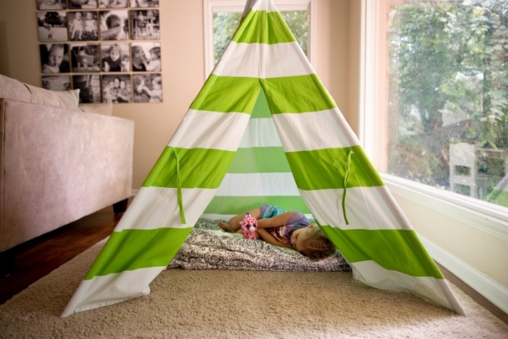
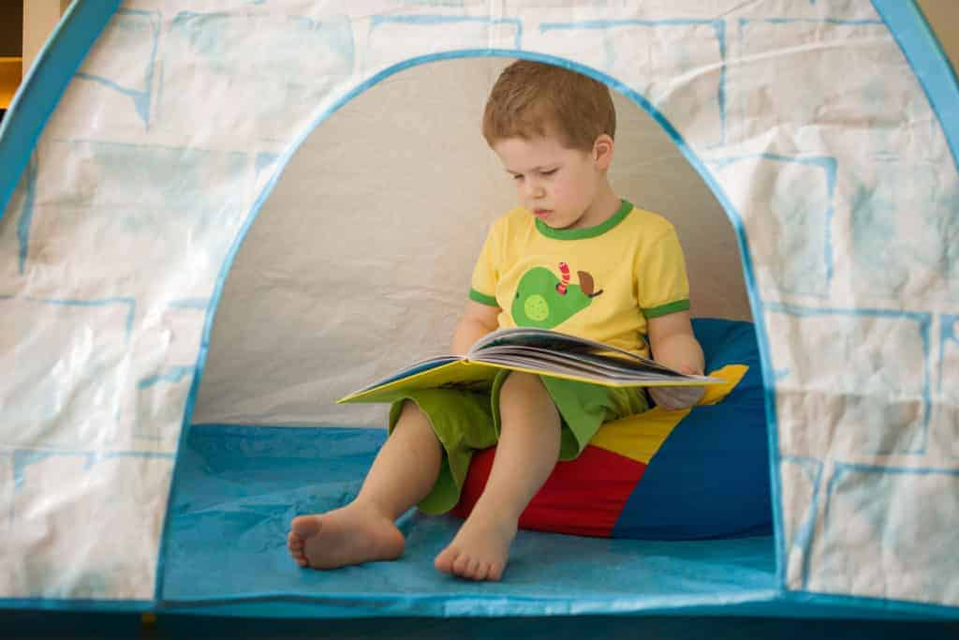
Ponga atención a las sensibilidades sensoriales de su hijo:
muchos niños son hipersensibles (luces, sonidos, tacto, etc). Algunos son “menos sensibles” a los estímulos sensoriales. Otros niños tienen una mezcla de sensibilidades.
Averigue qué sonidos, luces, olores, movimientos, y sensaciones tactiles provocan comportamientos “malos” o disruptivos y cuáles provocan una respuesta positiva; estresantes? calmantes? incomodidad? agradable?
Cree una zona segura en la casa. Cree un espacio acogedor - privado en su casa donde el niño se pueda relajar, sentir seguro, y a salvo.

Slide 15
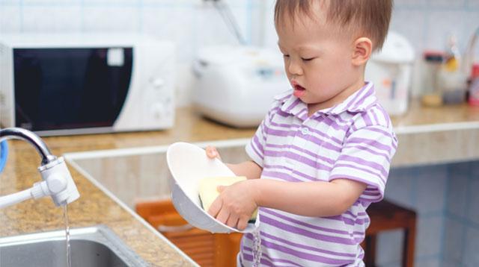
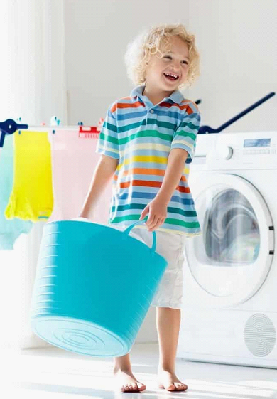
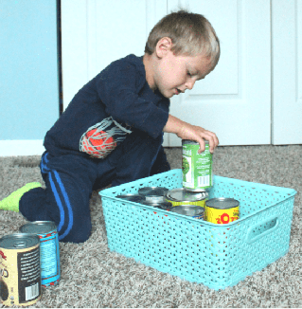
Tareas de la Casa Que Proveen
Estimulación Sensorial Necesaria
- Los mantienen ocupados
- Les enseñan habilidades para la
vida diaria.

Slide 16
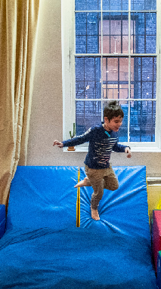
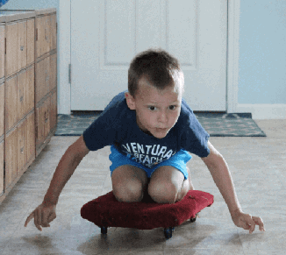
Cree oportunidades de movimiento:
Ayuda a mejorar el estado de ánimo, la atención y reduce la ansiedad.
Programe tiempo para el ejercicio todos los días: caminar, montar en cicla, jugar a la pelota, escalar en el parque, etc.
Si está muy frío para actividades al aire libre, trate rebotar en una pelota de ejercicio, saltar en un trampolín, o seguir una rutina de jercicio en un video o en
You tube.

Slide 17
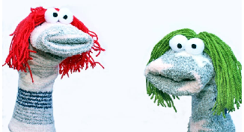
Otras Actividades Divertidas
Burbujas
Show de Títeres
Peek-a-boo
Fiesta improvisada
Jugar a las escondidas

Slide 18
DIVIERTASE CON
SU HIJO!
y
SEA
CREATIVO!

